Slide 1

Lego Mindstorms

Slide 2

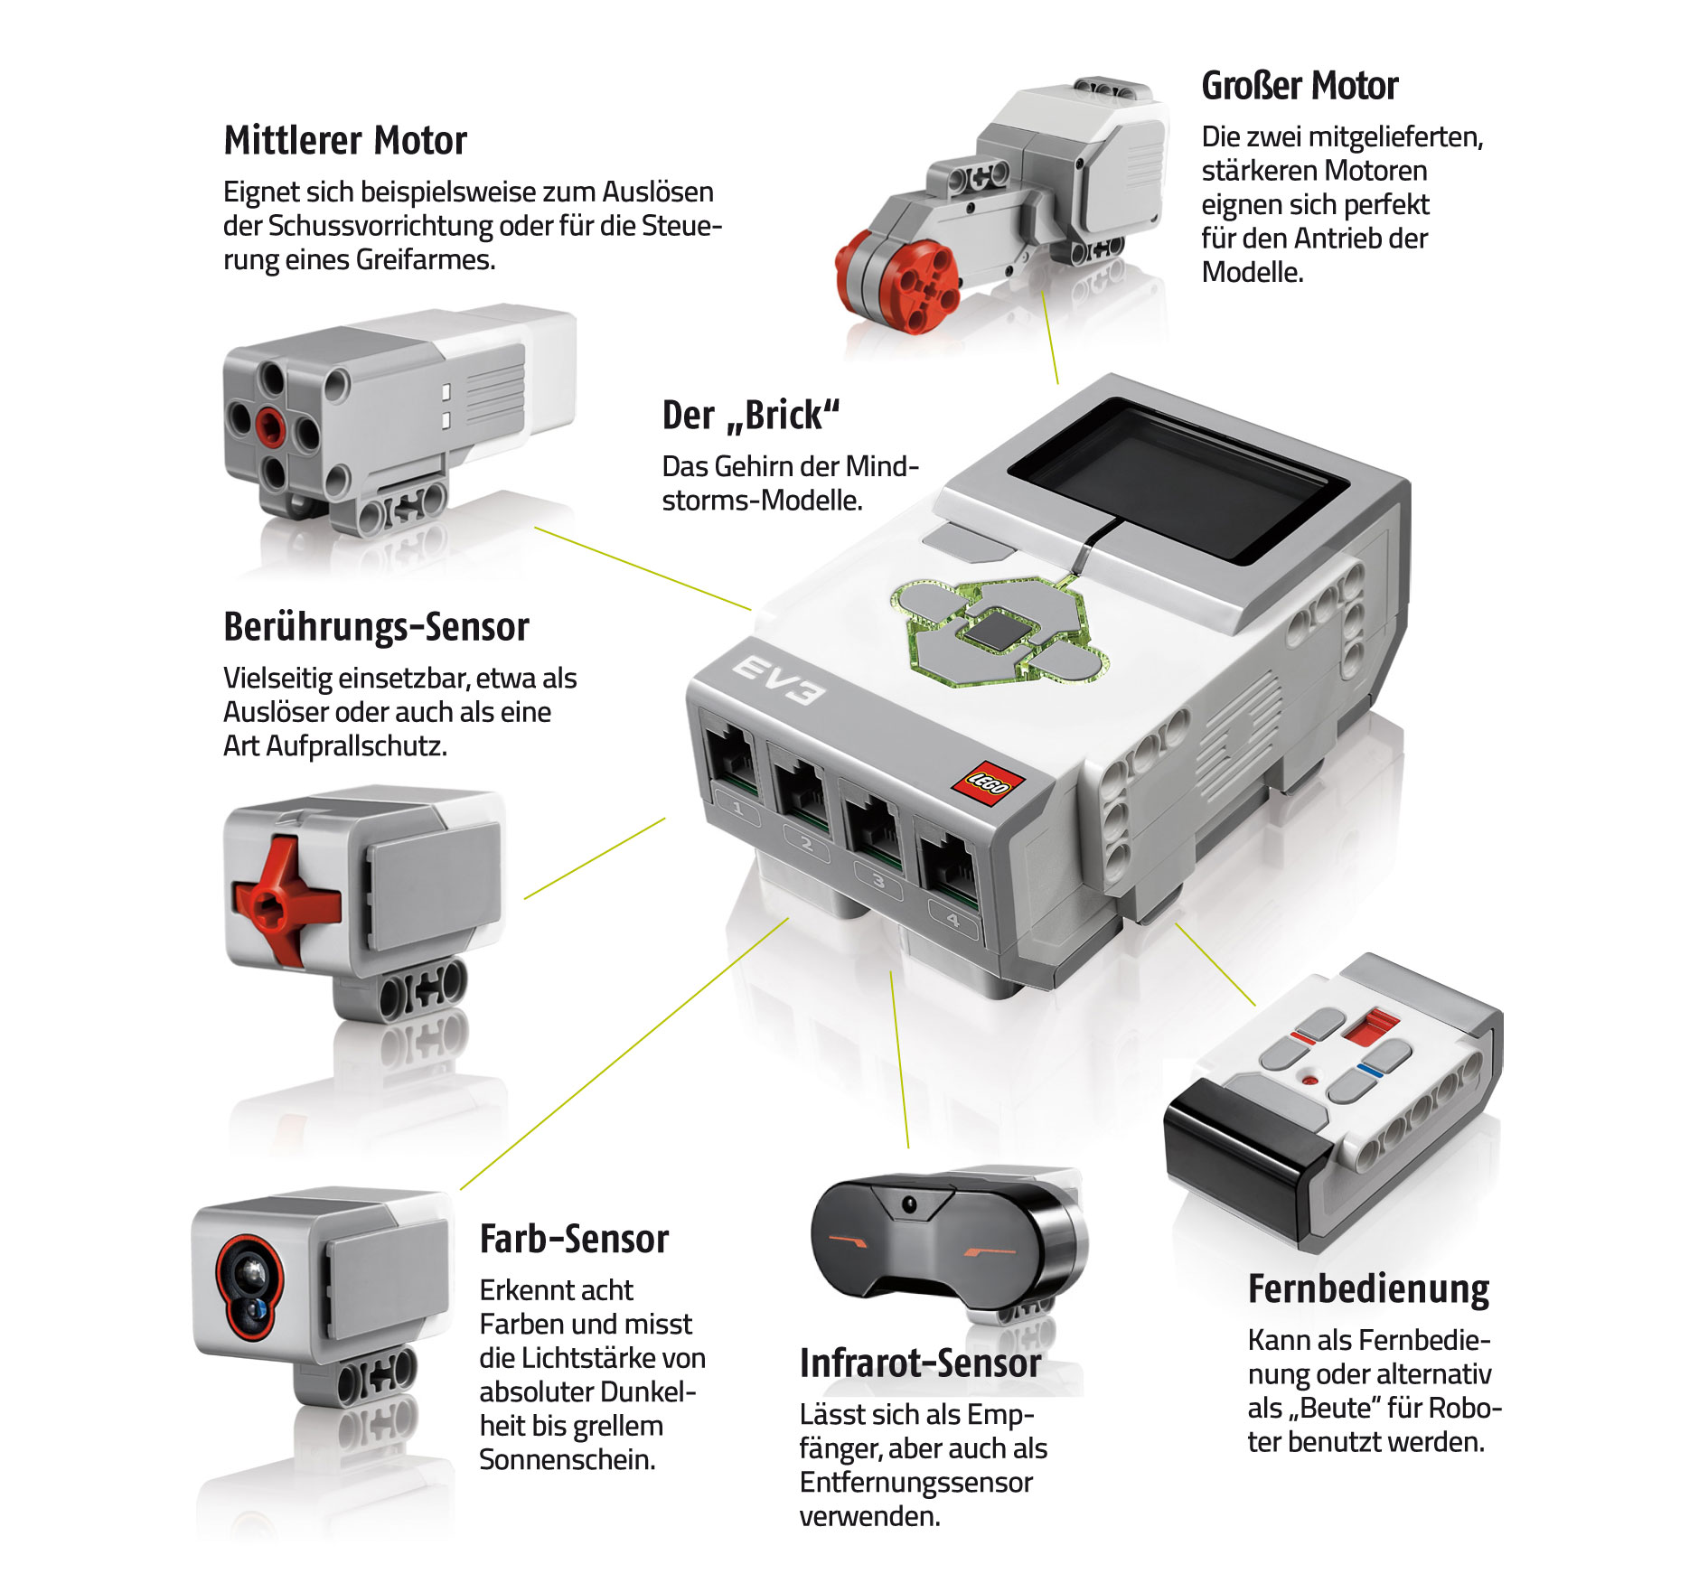
Lego Mindstorm Sensoren und Motoren

Slide 3
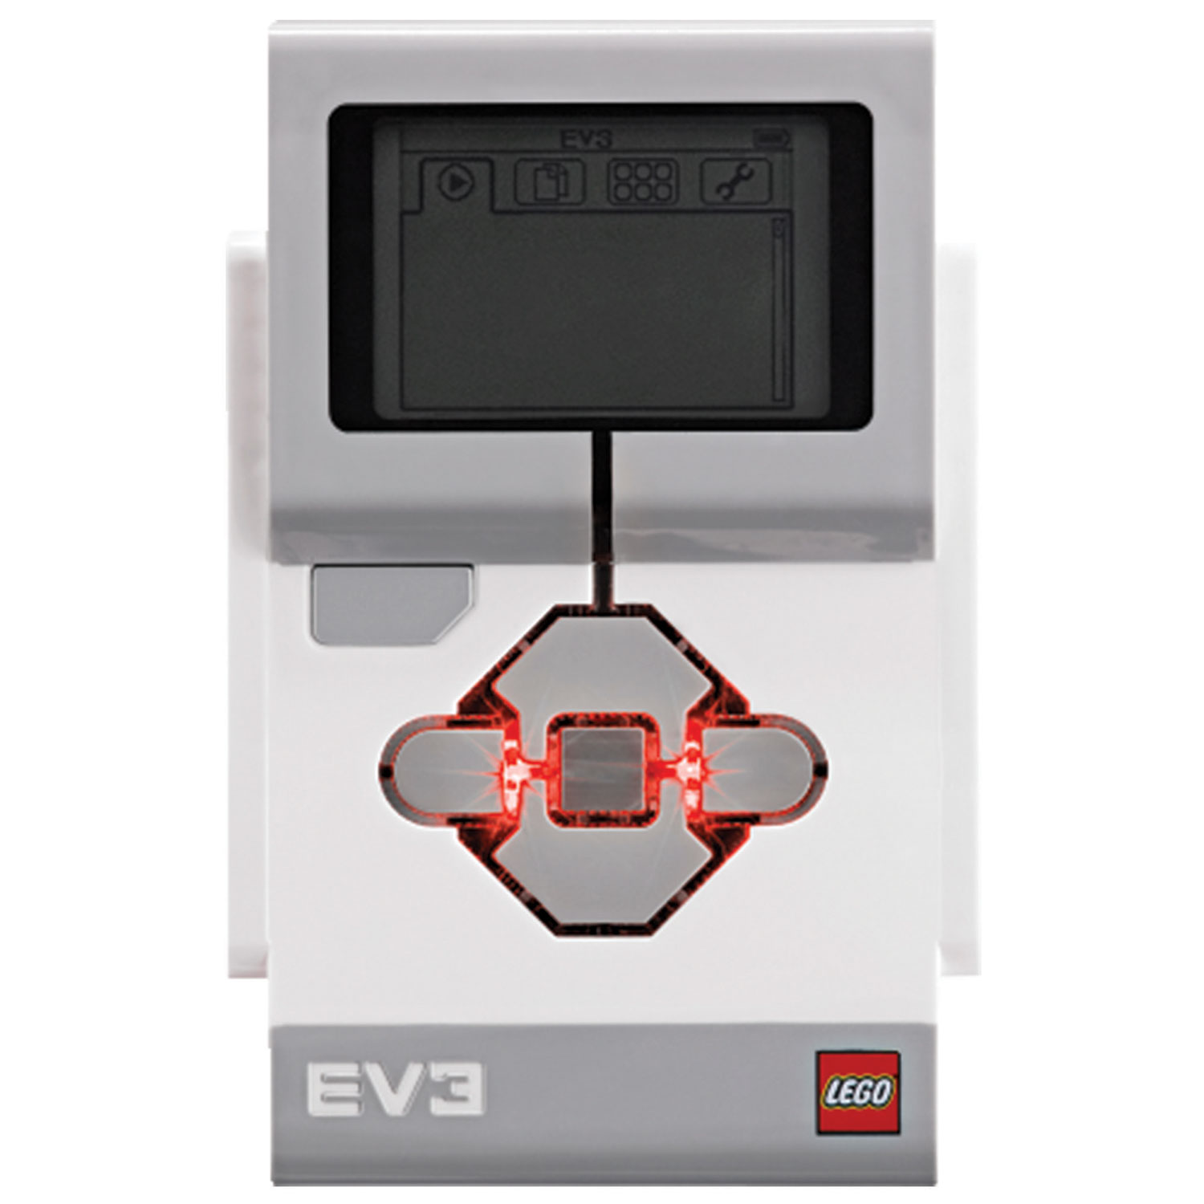
Lego Mindstorm Brick
Favoriten, Dateien,
Anschlüsse und
Einstellungen
Batterieanzeige
Beenden,
Zurück
Auswahl Tasten
Mitte: OK, Bestätigen

Slide 4
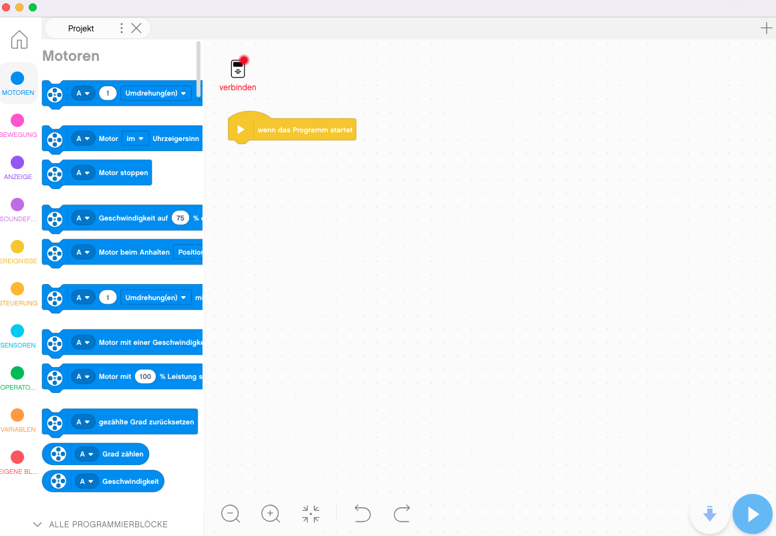
Lego Mindstorm Programm
Verbinde dich mit dem Roboter
Bausteine
Für dein
Programm
Verbinde die Bausteine mit dem Start-Baustein

Slide 5
Lego Mindstorm Bausteingruppen
Auf der linken Seite findest du die Bausteine & Bausteingruppen
Hiermit kannst du die Motoren steuern
Dadurch kannst du die Bewegungen steuern und Geschwindigkeiten festlegen
Leuchten und Texte können hiermit festgelegt und angezeigt werden
Sound des Roboters kann hiermit festgelegt werden
Hier findest du den Startbaustein und weitere Bausteine, die Aktionen bei bestimmten Ereignissen starten.
Schleifen und Wartezeiten sind hier zu finden
Hierunter findest du die Aktionen der Sensoren (Entfernung, Button, etc.)
Daten verarbeiten (Vergleiche Werte, Zahlen, Text, wahr/falsch, etc. )
Eigene Variablen, um Werte zu speichern
Eigene Bausteine (Unterprogramme, zur Übersichtlichkeit und Wiederverwendung einer Ansammlung an Bausteine)

Slide 6
Lego Mindstorm Bausteingruppen
Auf der linken Seite findest du die Bausteine & Bausteingruppen
Hiermit kannst du die Motoren steuern
Dadurch kannst du die Bewegungen steuern und Geschwindigkeiten festlegen
Leuchten und Texte können hiermit festgelegt und angezeigt werden
Sound des Roboters kann hiermit festgelegt werden
Hier findest du den Startbaustein und weitere Bausteine, die Aktionen bei bestimmten Ereignissen starten.
Schleifen und Wartezeiten sind hier zu finden
Hierunter findest du die Aktionen der Sensoren (Entfernung, Button, etc.)
Daten verarbeiten (Vergleiche Werte, Zahlen, Text, wahr/falsch, etc. )
Eigene Variablen, um Werte zu speichern
Eigene Bausteine (Unterprogramme, zur Übersichtlichkeit und Wiederverwendung einer Ansammlung an Bausteine)

Slide 7
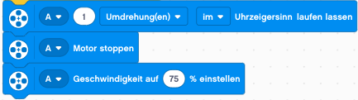


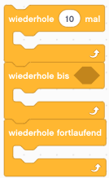
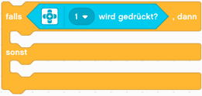
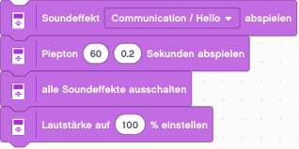
Lego Mindstorm Bausteine
STANDARDSTEUERUNG
INFRAROT TARGET
Steure die Umdrehungen der Motoren und lenke den Roboter
Der Roboter fährt los und sucht den Infrarotsender. Ist ein bestimmter abstand erreicht, sendet der Baustein „wahr“ (haken).
MITTLERER MOTOR
SCHALTER
SCHLEIFEN
Steure die Umdrehungen des Motors, um zum Beispiel Druck auf eine Kugel auszuüben
Frage zum Beispiel einen Sensor ab und reagiere darauf …
Wiederhole so lange bis ….
Es gibt 3 Arten von Wiederholungen.
„Ist der Tastsensor gedrückt?“
(Gedrückt ist Zustand 1)
- wenn „wahr“, dann ….
-wenn „falsch“, dann ….
- Wiederhole X mal (z.B. 10 mal)
- Wiederhole bis eine Bedingung erfüllt ist
- Wiederhole unendlich lang
KLANG
Klicke rechts auf das Feld des Bausteins und wähle die Klangdatei aus.

